Slide 1
Anatomy of High-Performance Matrix Multiplication
论文作者：Kazushige Goto
讲解姓名：向春阳
讲解时间：20210519

Slide 2
目录
GEMM介绍
1
v
GEMM分块
2
GEMM优化
3
实验性能
4

Slide 3
1.1 BLAS介绍
定义：
基础线性代数子程序(Basic Linear Algebra Subprograms)
组成：
BLAS 3级：矩阵-矩阵运算
BLAS 2级：矩阵-向量运算
BLAS 1级：向量-向量运算
应用范围：
科学和工程计算的基础数学库
LINPACK性能测试基础依赖库
大数据中深度学习算法底层依赖库

Slide 4
1.2 BLAS实现
商业实现
Intel：MKL
AMD：ACML
NVIDIA：CUBLAS
IBM：ESSL
开源实现
GotoBLAS (2010年中止开发)
ATLAS
OpenBLAS
BLIS

Slide 5
矩阵矩阵乘法（GEMM）：
接口定义：
void cblas_dgemm (const CBLAS_LAYOUT Layout,
const CBLAS_TRANSPOSE transa,
const CBLAS_TRANSPOSE transb,
const MKL_INT m,
const MKL_INT n,
const MKL_INT k,
const double alpha,
const double *a,
const MKL_INT lda,
const double *b,
const MKL_INT ldb,
const double beta,
double *c,
const MKL_INT ldc);
Op(B)
n
k
^{Op(A)}
k
n
m
m
C

Slide 6
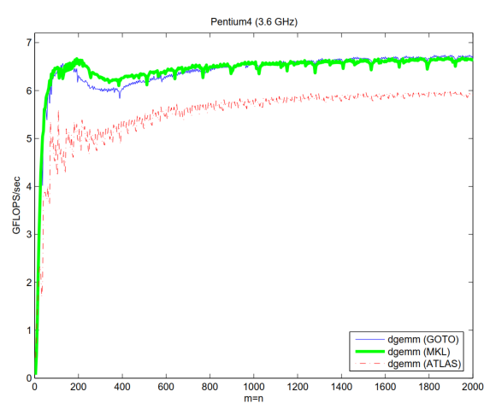
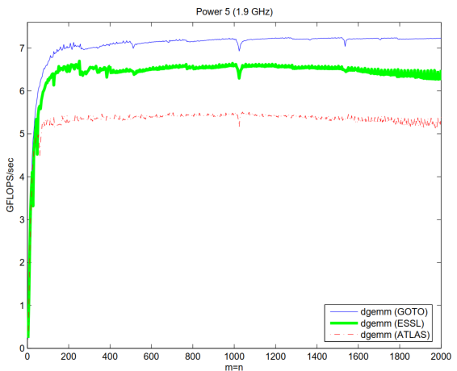
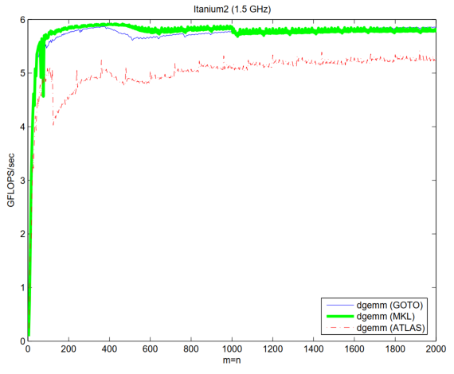
1.3 BLAS性能
X86架构
Power架构
IA64架构
Notes:
X86架构用于桌面，由Intel开发，使用复杂指令集。Power是精简指令集，由IBM设计，主要用于IBM服务器、超算、工作站等。IA64由HP和Intel开发，用于超算和企业级服务器，使用精简指令集。

Slide 7
目录
GEMM介绍
1
v
GEMM分块
2
GEMM优化
3
实验性能
4

Slide 8
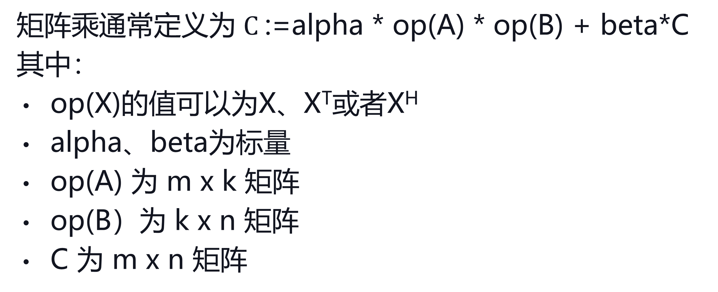
矩阵矩阵乘法（GEMM）：
是BLAS的核心实现，占据BLAS库总体运行时间90%以上。
定义：
op(B)
矩阵乘通常定义为 $C$:=alpha * op(A) * op(B) + beta*C
其中：
op(X)的值可以为X、X^{T}或者X^{H}
alpha、beta为标量
op(A) 为 m x k 矩阵
op(B）为 k x n 矩阵
C 为 m x n 矩阵
n
k
op(A)
k
n
m
m
C

Slide 9
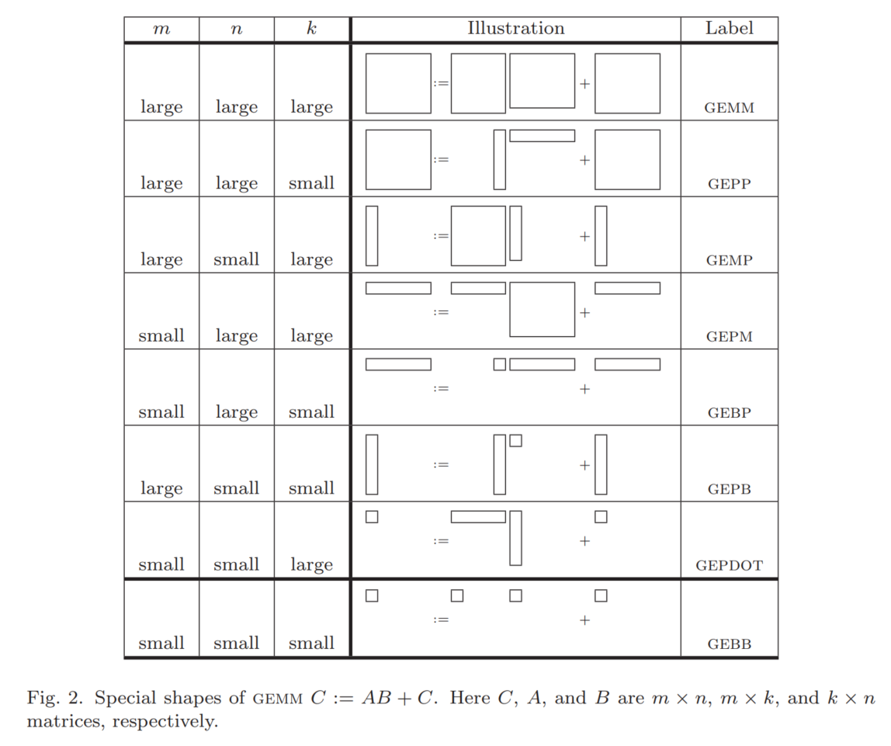
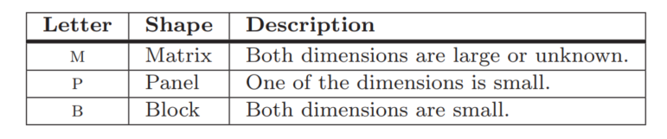
2.1 GEMM 形状

Slide 10
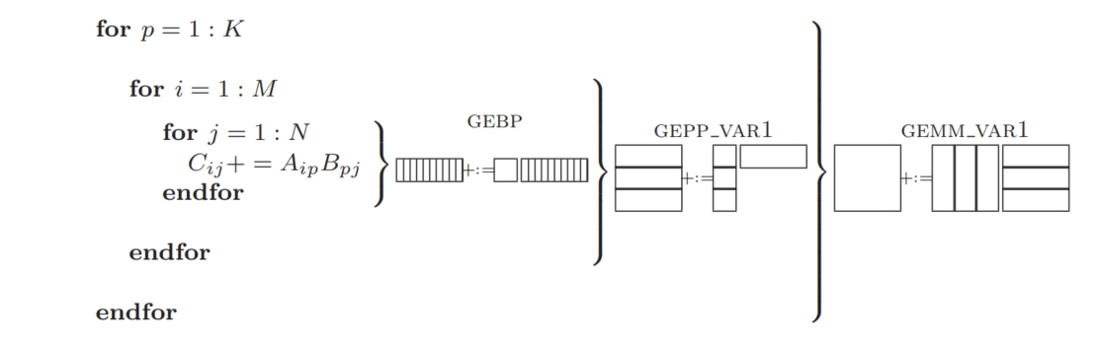
GEMM 分解实例
GEMM — GEPP — GEBP

Slide 11
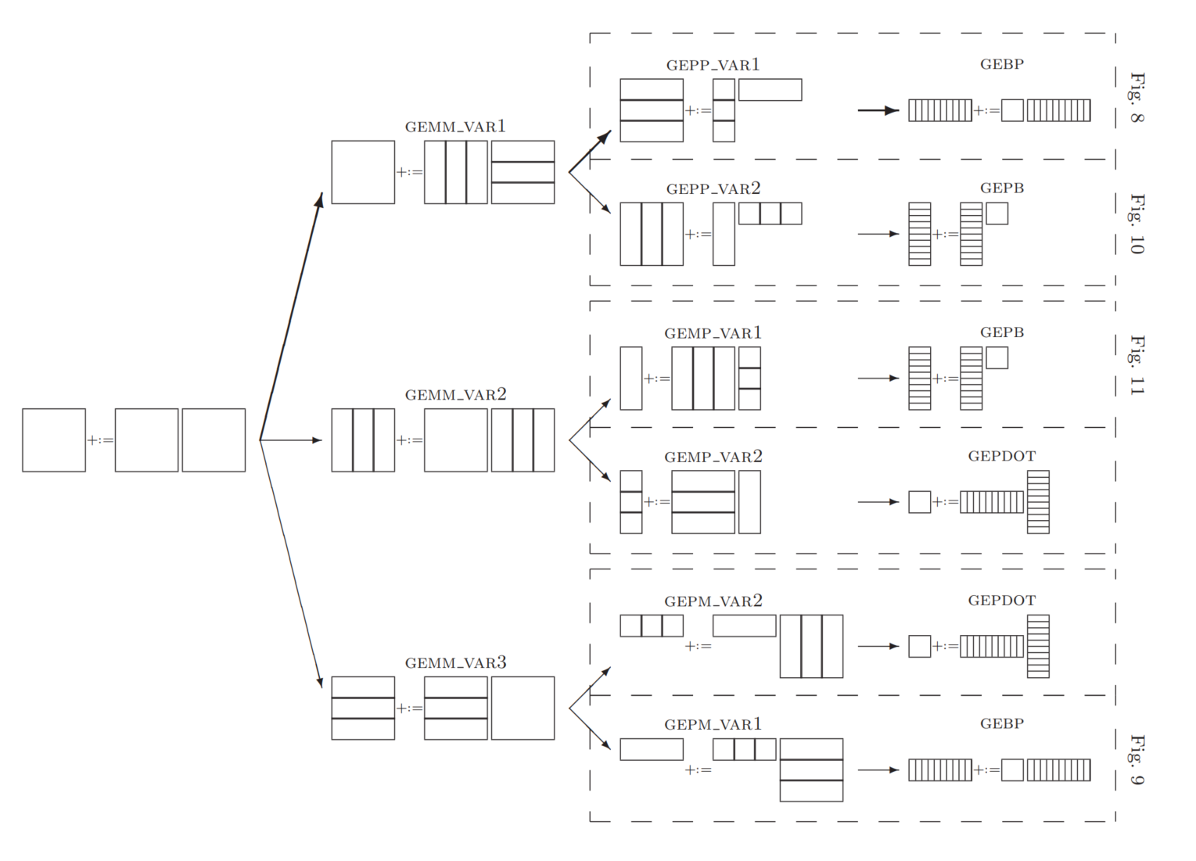
2.2 GEMM 分解
GEMM可以划分为：GEMP/GEPM/GEPP
进一步划分为：GEBP/GEPB/GEPDOT
GEMM_VR1对k维分解
GEMM_VR2对n维分解
GEMM_VR3对m维分解
GEPP_VR1对m维分解
GEPP_VR2对n维分解
GEMP_VR1对k维分解
GEMP_VR2对m维分解
GEPM_VR1对k维分解
GEPM_VR2对n维分解

Slide 12
目录
GEMM介绍
1
v
GEMM分块
2
GEMM优化
3
实验性能
4

Slide 13
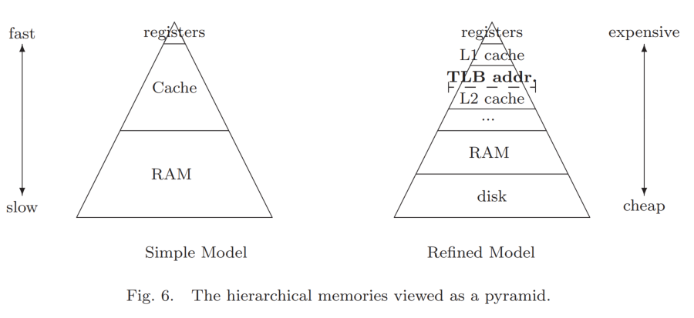
3.1 内存层次模型

Slide 14
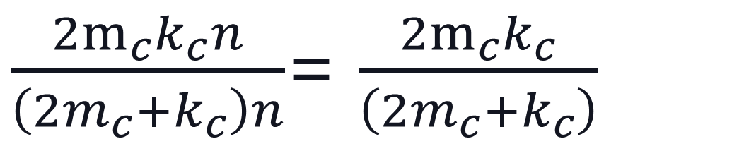
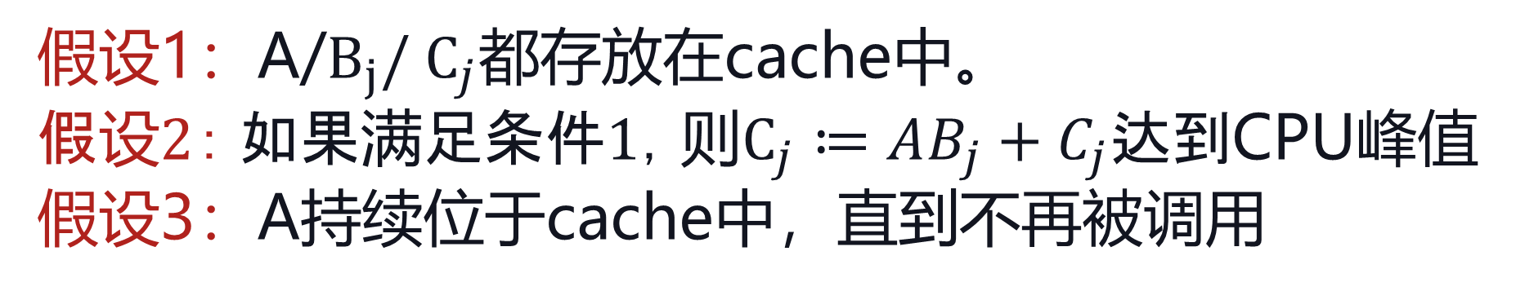

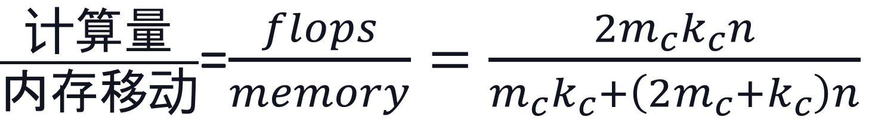
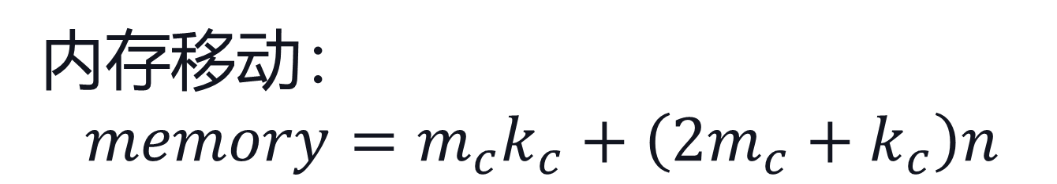
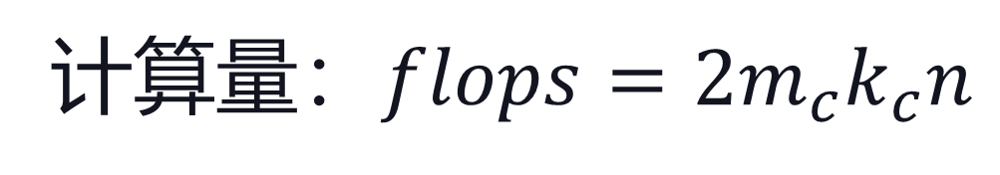
3.2 GEBP基础实现
假设1：A/$B_{j}/ C_{j}$都存放在cache中。
$假设2： 如果满足条件1，则C_{j}≔AB_{j}+C_{j}达到$CPU峰值
假设3：A持续位于cache中，直到不再被调用
计算量：$flops=2m_{c}k_{c}n$
内存移动：
$$memory=m_{c}k_{c}+\left(2m_{c}+k_{c}\right)n$$
$\frac{计算量}{内存移动}$=$\frac{flops}{memory}=\frac{2m_{c}k_{c}n}{m_{c}k_{c}+\left(2m_{c}+k_{c}\right)n}$
当$k_{c}≪n 时$：
$\frac{2m_{c}k_{c}n}{（2m_{c}+k_{c}）n}$= $\frac{2m_{c}k_{c}}{（2m_{c}+k_{c}）}$
当$m_{c}==k_{c}$时，该值达到最大，计算掩盖数据移动

Slide 15
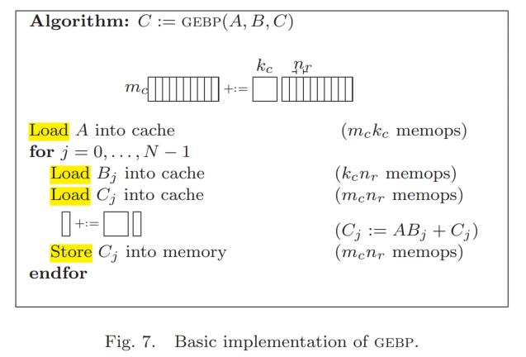
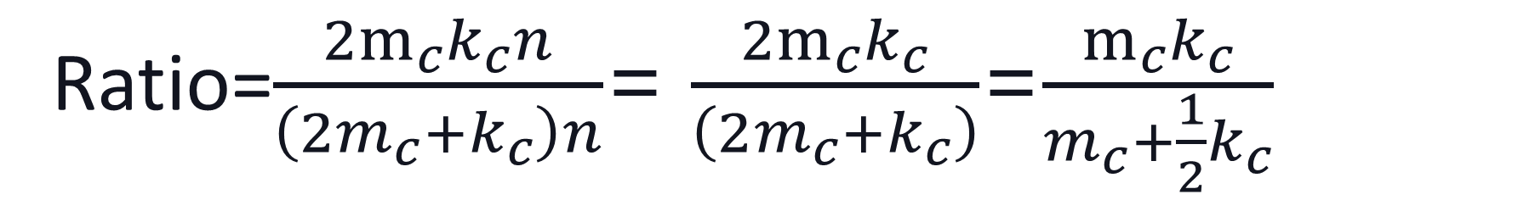
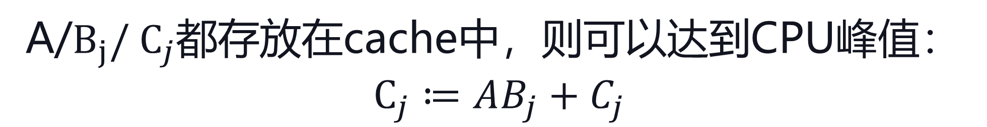



3.2 GEBP基础实现
A/$B_{j}/ C_{j}$都存放在cache中，则可以达到CPU峰值：
$$C_{j}≔AB_{j}+C_{j}$$
计算量：$flops=2m_{c}k_{c}n$
内存移动：
$$memory=m_{c}k_{c}+\left(2m_{c}+k_{c}\right)n$$
$\frac{计算量}{内存移动}$=$\frac{flops}{memory}=\frac{2m_{c}k_{c}n}{m_{c}k_{c}+\left(2m_{c}+k_{c}\right)n}$
当$k_{c}≪n 时$：
Ratio=$\frac{2m_{c}k_{c}n}{（2m_{c}+k_{c}）n}$= $\frac{2m_{c}k_{c}}{（2m_{c}+k_{c}）}$=$\frac{m_{c}k_{c}}{m_{c}+\frac{1}{2}k_{c}}$
Ratio最大，则$m_{c}k_{c}$最大，即为A的cache空间
当$m_{c}==k_{c}$时，该值达到最大，计算掩盖数据移动

Slide 16
GEPB和GEPDOT 基础实现
同理可以分析GEPB和GEPDOT

Slide 17
GEPB和GEPDOT 基础实现
同理可以分析GEPB和GEPDOT

Slide 18
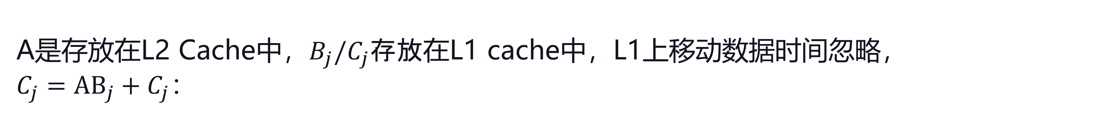
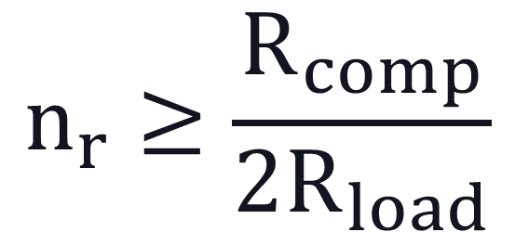
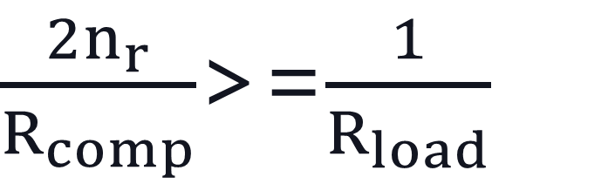
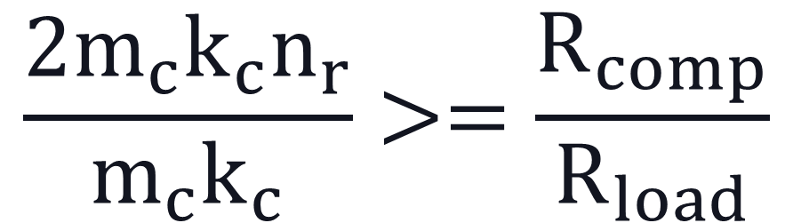
3.3 GEBP改进方案
3.3.1 选择合适cache层
A是存放在L2 Cache中，$B_{j}/C_{j}存放$在L1 cache中，L1上移动数据时间忽略，
$C_{j}=AB_{j}+C_{j}$：
$$\frac{2m_{c}k_{c}n_{r}}{m_{c}k_{c}}>=\frac{R_{comp}}{R_{load}}$$
$\frac{2n_{r}}{R_{comp}}$>=$\frac{1}{R_{load}}$
$$n_{r}≥\frac{R_{comp}}{2R_{load}}$$
$$R_{comp}表示寄存器计算时间$$
满足该条件，则寄存器计算时间可隐藏将A从L2 cache移动到寄存器的时间
$R_{load}表示$L2 cache上数据移动到寄存器时间。

Slide 19
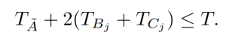
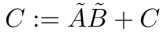
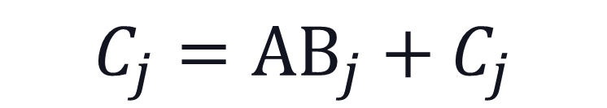
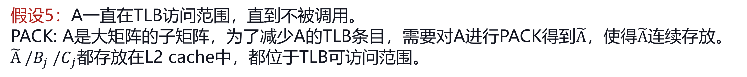
3.3.2 TLB限制
Cache miss:通过预取避免cache miss
TLB miss:导致进程挂起
$$C_{j}=AB_{j}+C_{j}$$
假设4：矩阵A/B_{j}/C_{j}都是同时存在于TLB可访问的主存中。
假设5：A一直在TLB访问范围，直到不被调用。
PACK: A是大矩阵的子矩阵，为了减少A的TLB条目，需要对A进行PACK得到$\tilde{A}$，使得$\tilde{A}$连续存放。
$\tilde{A} /B_{j} {/C}_{j}都$存放在L2 cache中，都位于TLB可访问范围。
假设TLB有最多T项，由于A重用，所以B_{j}/C_{j}需要考虑B_{j+1}/C_{j+1}，所以得到如下公式：
需要注意的是如果B_{j+1}/C_{j+1}进入TLB，则根据LRU规则，被替换的是$\tilde{A}$，
实际是B_{j}/C_{j}/B_{j+1}/C_{j+1}/A共存在TLB中。
GEPP和GEPM中，由于B也存在重用，所以需要对B进行PACK操作：
Notes:
计算机内存在逻辑上是用固定尺寸的页组织的，页有页表，页表的缓存是快表（TLB）

Slide 20
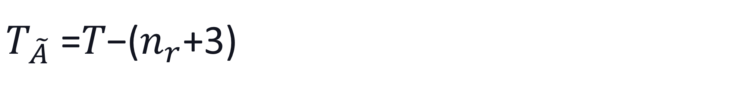
3.4 应用实例
3.4 .1通过GEBP实现GEPP
$\tilde{B}需要$TLB为2个，C需要TLB为$n_{r}个$，$C_{aux}需要$TLB为1个，则A最多消耗TLB为
$T_{\tilde{A}}$ =𝑇−($n_{r}$+3)

Slide 21
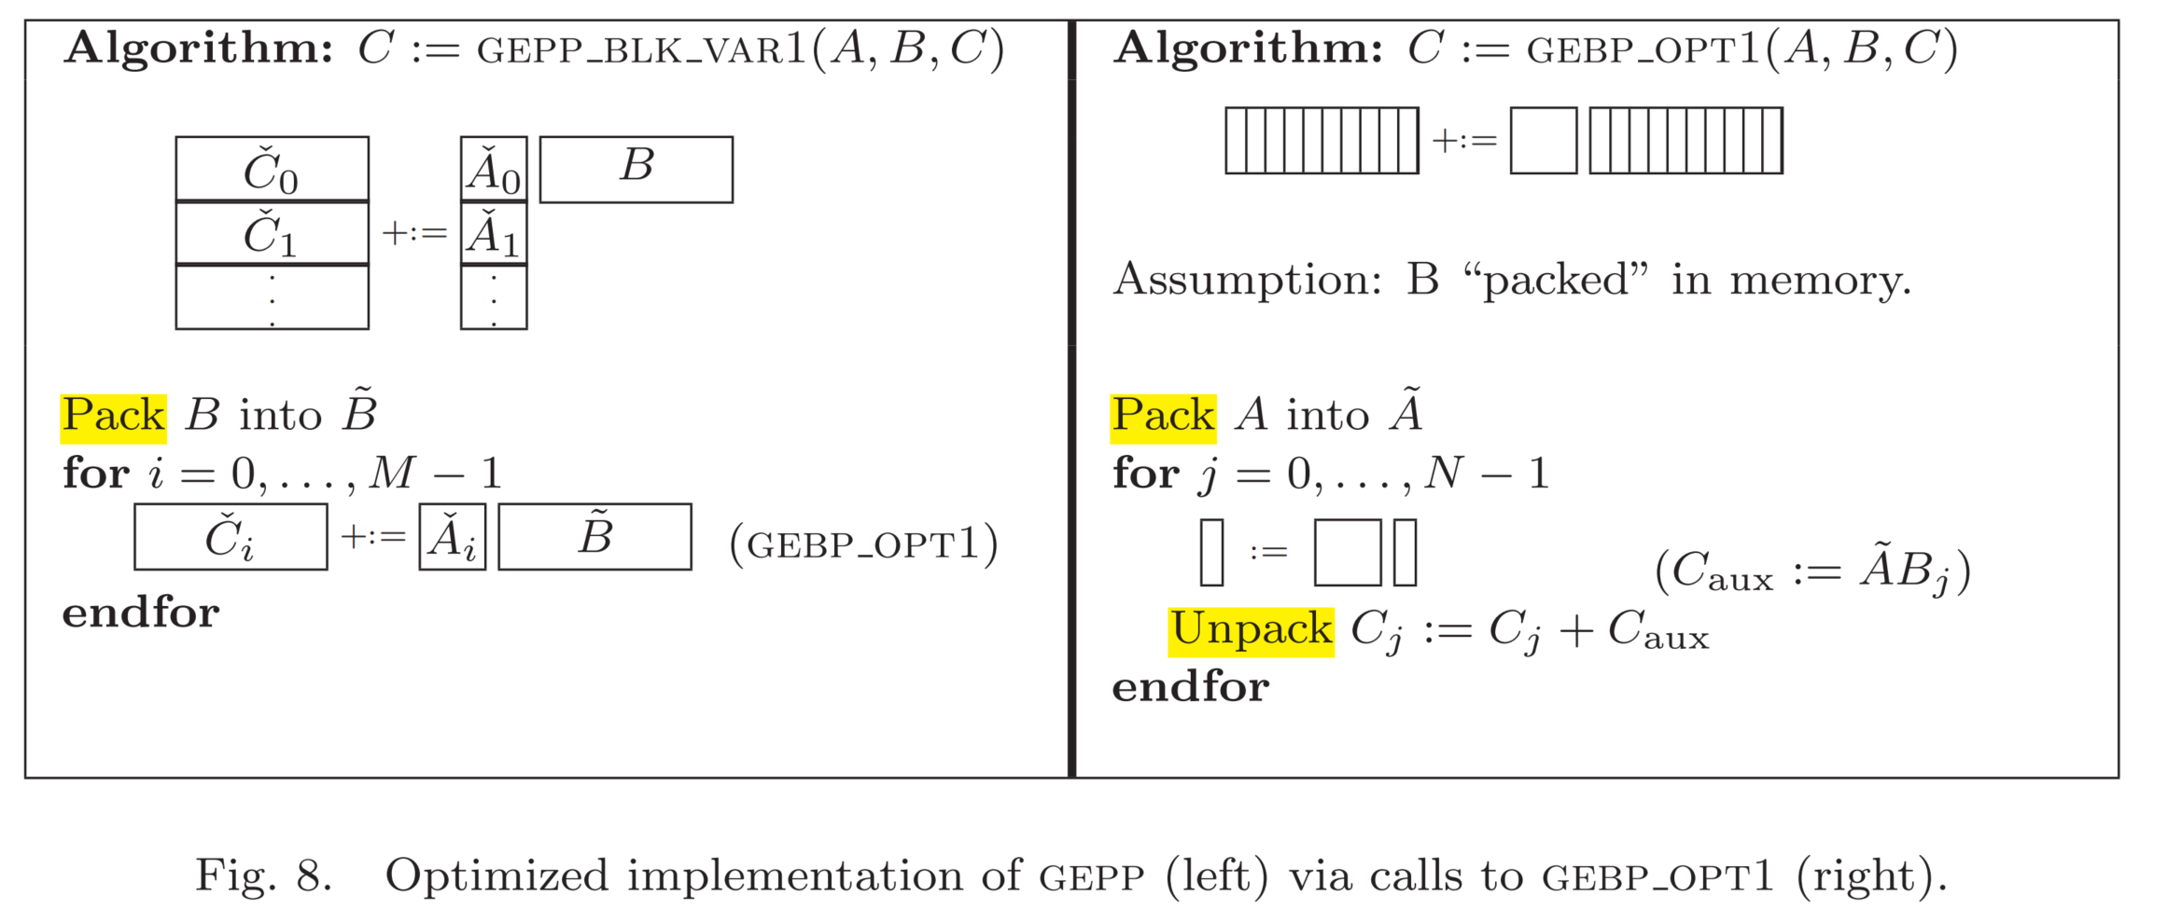
3.4 .1通过GEBP实现GEPP
$\tilde{B}需要$TLB为2个，C需要TLB为$n_{r}个$，$C_{aux}需要$TLB为1个，则A最多可占有TLB项为
$T_{\tilde{A}}$ =𝑇−($n_{r}$+3)
PACK B时间被2 x m x n x kc 计算隐藏；
PACK A时间，被2 x mc x kc x n计算隐藏。
Notes:
PackA和PACK B操作的目的是最大化$\tilde{A}$，PACK B后，$B_{j}$只需要一个TLB项，$B_{j+1}也需要$一个TLB项。不需要对C进行pack，$C_{j}$没有被重用。当A和B数据完成pack后，GEBP_OPT1可以达到峰值性能。
对B的pack时间，可以被2xmxnxkc的计算隐藏。对A的pack时间，可以被2mc x kc x n计算隐藏。

Slide 22
3.4 .2 通过GEBP实现GEPM
$\tilde{C}=AB$，$\check{B_{p}}没有$被重用，所以不需要对其pack操作。
对于$B_{j}$需要$n_{r}个$TLB，$B_{temp}$需要1个TLB，$C_{j}和C_{j+1}$各需要1个TLB，所以$T_{\tilde{A}}<T$-($n_{r}+3$)

Slide 23
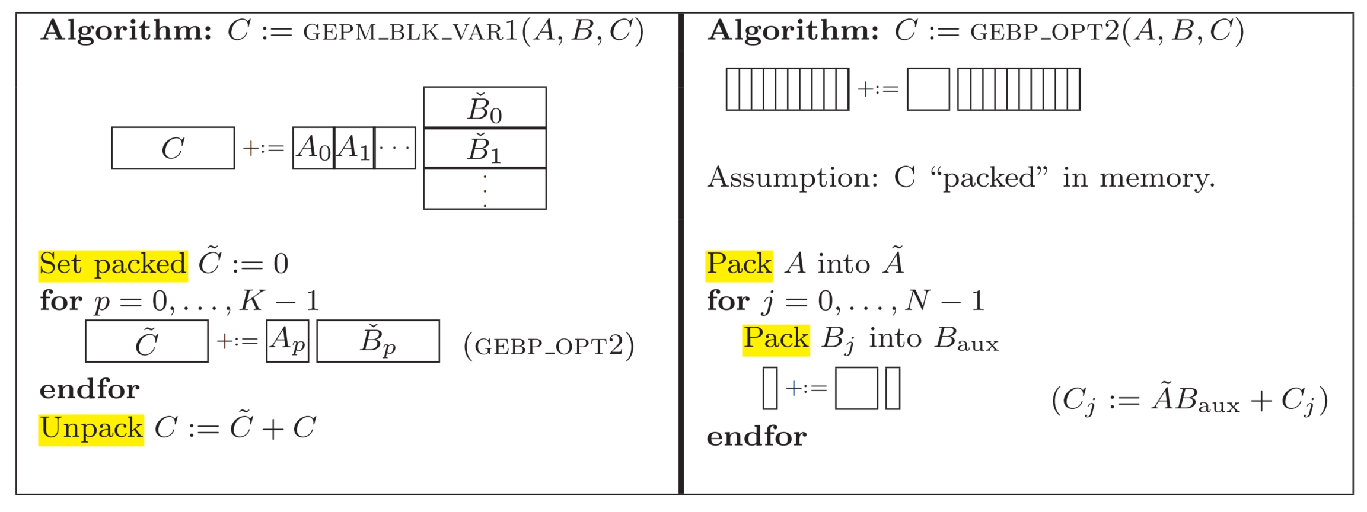
3.4.2 通过GEBP实现GEPM
$\tilde{C}=AB$，$\check{B_{p}}没有$被重用，所以不需要对其pack操作。
对于$B_{j}$需要$n_{r}个$TLB项，$B_{temp}$需要1个TLB，$C_{j}和C_{j+1}$各需要1个TLB，所以$T_{\tilde{A}}<T$-($n_{r}+3$)
Notes:
C被重用，所以对C进行pack操作，B没被重用，所以不需要pack操作。所以针对$B_{j}需要$nr 个TLB项，

Slide 24
3.4 .3通过GEPB实现GEPP
Pack B，L2 cache，$求T_{\tilde{B}}的$最大值：
$A_{i},A_{i+1}各$需要1个TLB，$C_{aux}需要$1个TLB，$\check{C_{i}}需要n_{c}个$TLB，因此$T_{\tilde{B}}<T−(n_{c}+3)$

Slide 25
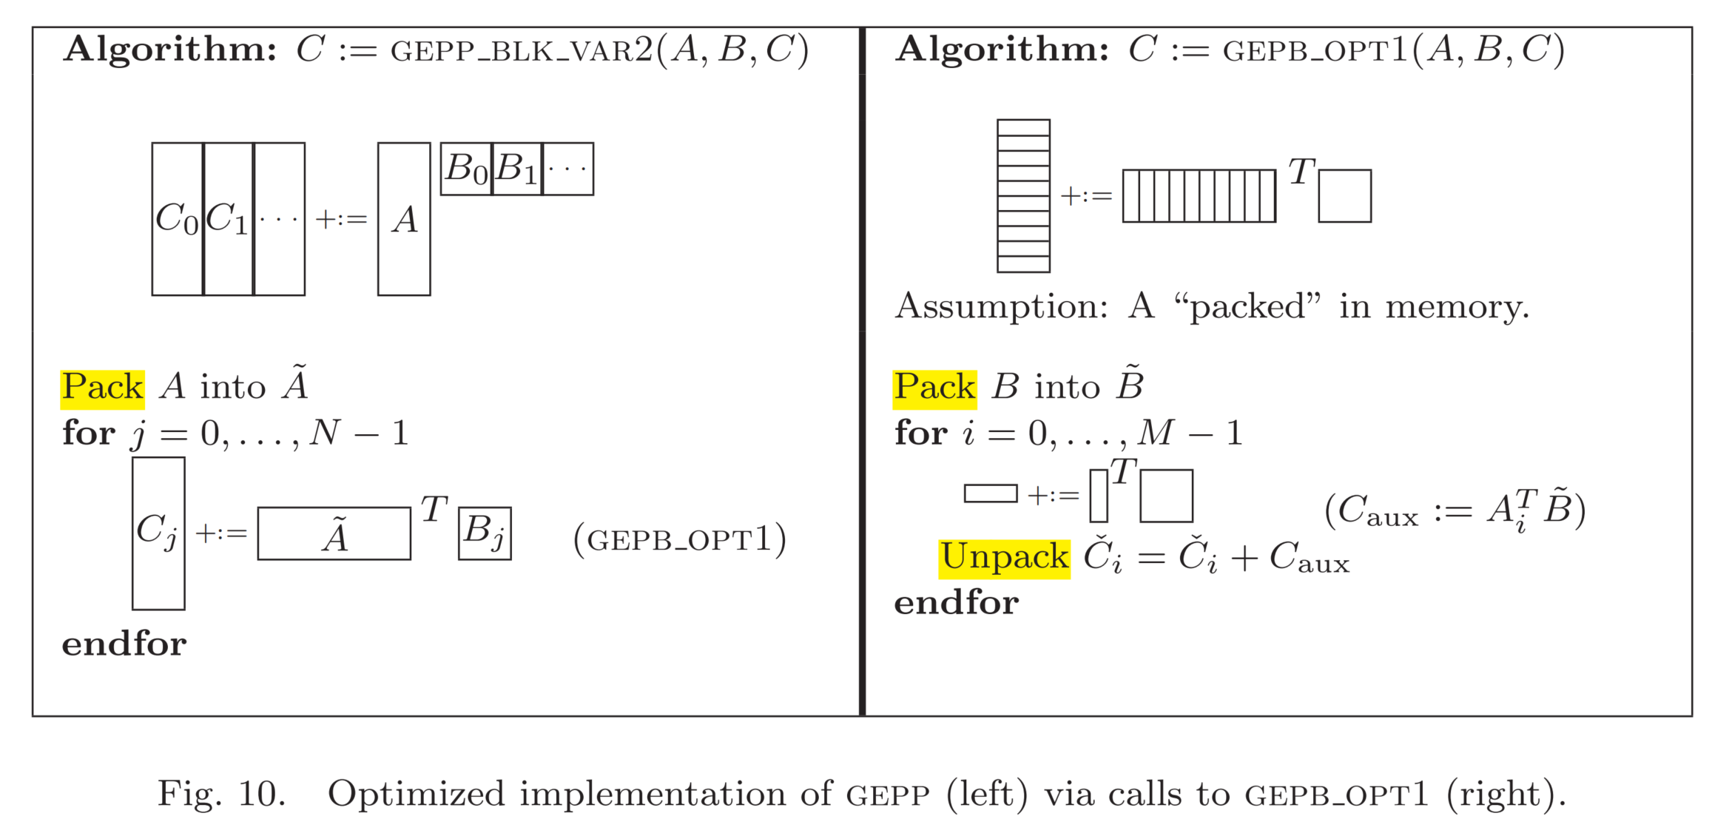
3.4 .3通过GEPB实现GEPP
Pack B，L2 cache，$求T_{\tilde{B}}的$最大值：
$A_{i},A_{i+1}各$需要1个TLB，$C_{aux}需要$1个TLB，$\check{C_{i}}需要n_{c}个$TLB，因此$T_{\tilde{B}}<T−(n_{c}+3)$
Notes:
A被重用，所以需要PACK A。$B_{j}被重用，为了$连续访问，所以需要PACK操作，使得其存放在L2 cache中。

Slide 26
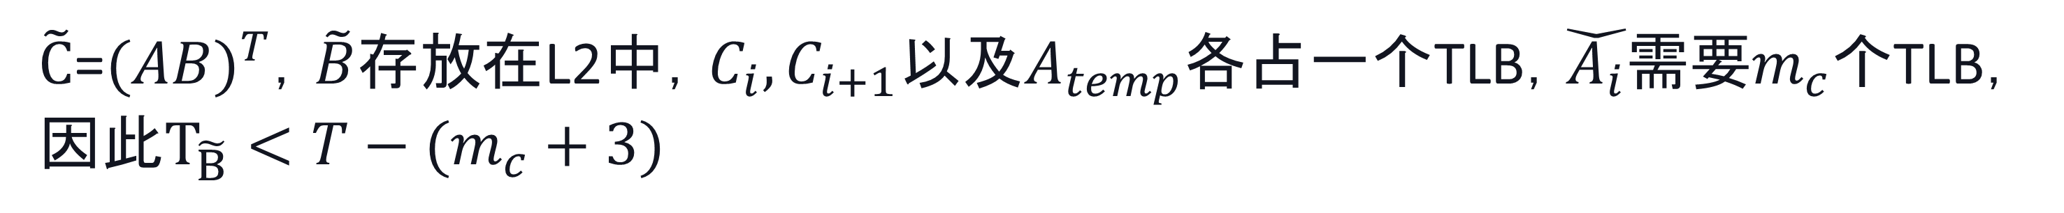
3.4.4 通过GEPB实现GEMP
$\tilde{C}$=${(AB)}^{T}，\tilde{B}存放$在L2中，$C_{i},C_{i+1}以及A_{temp}各$占一个TLB，$\check{A_{i}}需要m_{c}个$TLB，
因此$T_{\tilde{B}}<T−(m_{c}+3)$

Slide 27
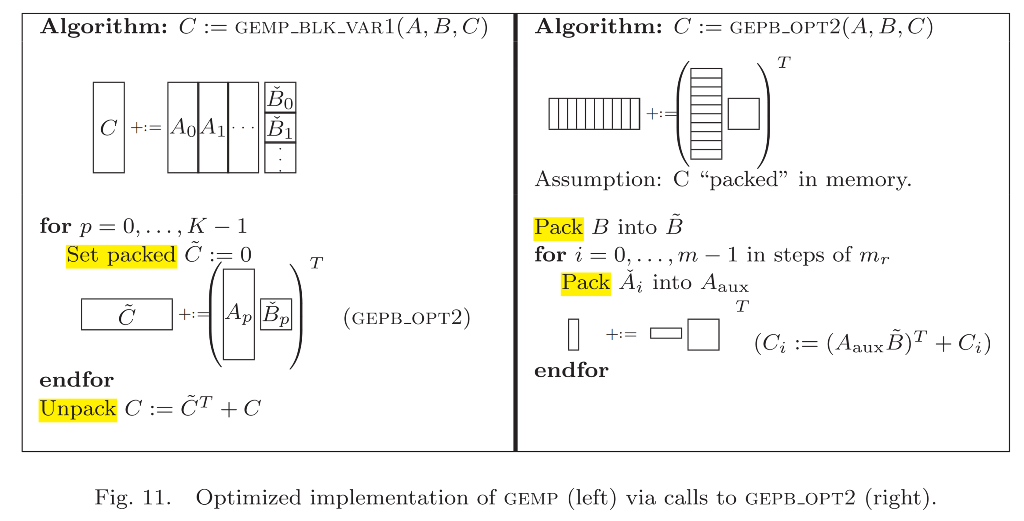
3.4.4 通过GEPB实现GEMP
$\tilde{C}$=${(AB)}^{T}，\tilde{B}存放$在L2中，$需要1个TLB项。C_{i},C_{i+1}以及A_{temp}各$占一个TLB，$\check{A_{i}}需要m_{c}个$TLB项，
因此$T_{\tilde{B}}<T−(m_{c}+3)$
Notes:
由于对B进行重用，所以对B在L2上的最大空间是最重要的。

Slide 28
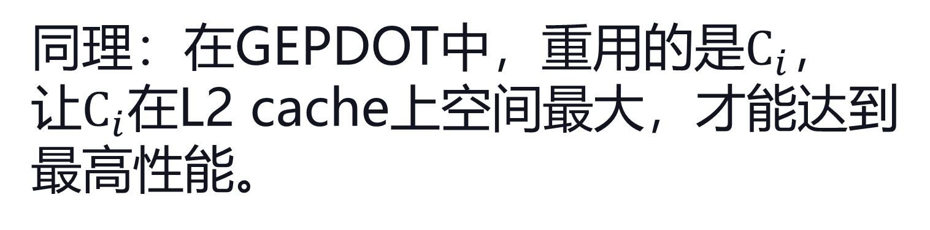
3.4.5 通过GEPDOT实现GEPM
同理：在GEPDOT中，重用的是$C_{i}$，
让$C_{i}$在L2 cache上空间最大，才能达到最高性能。

Slide 29
3.4.6 通过GEPDOT实现GEMP
同理：在GEPDOT中，重用的是$C_{i}$，
让$C_{i}$在L2 cache上空间最大，才能达到最高性能。

Slide 30
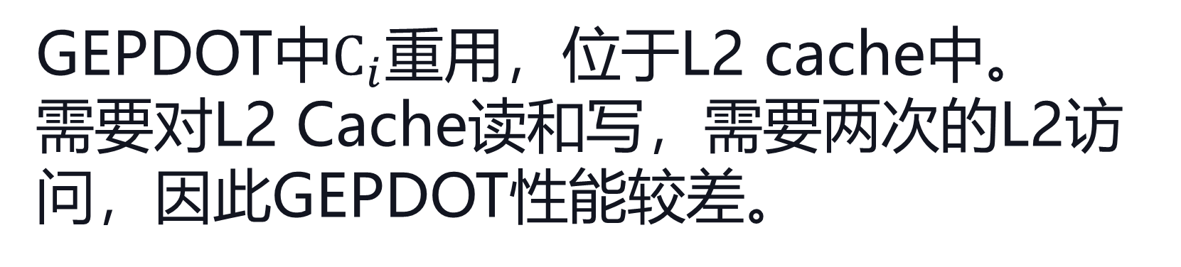
3.5 性能分析
1. GEPDOT性能最差
性能的关键是L2 Cache带宽限制，减少L2 Cache的访问。
GEPDOT中$C_{i}$重用，位于L2 cache中。
需要对L2 Cache读和写，需要两次的L2访问，因此GEPDOT性能较差。

Slide 31
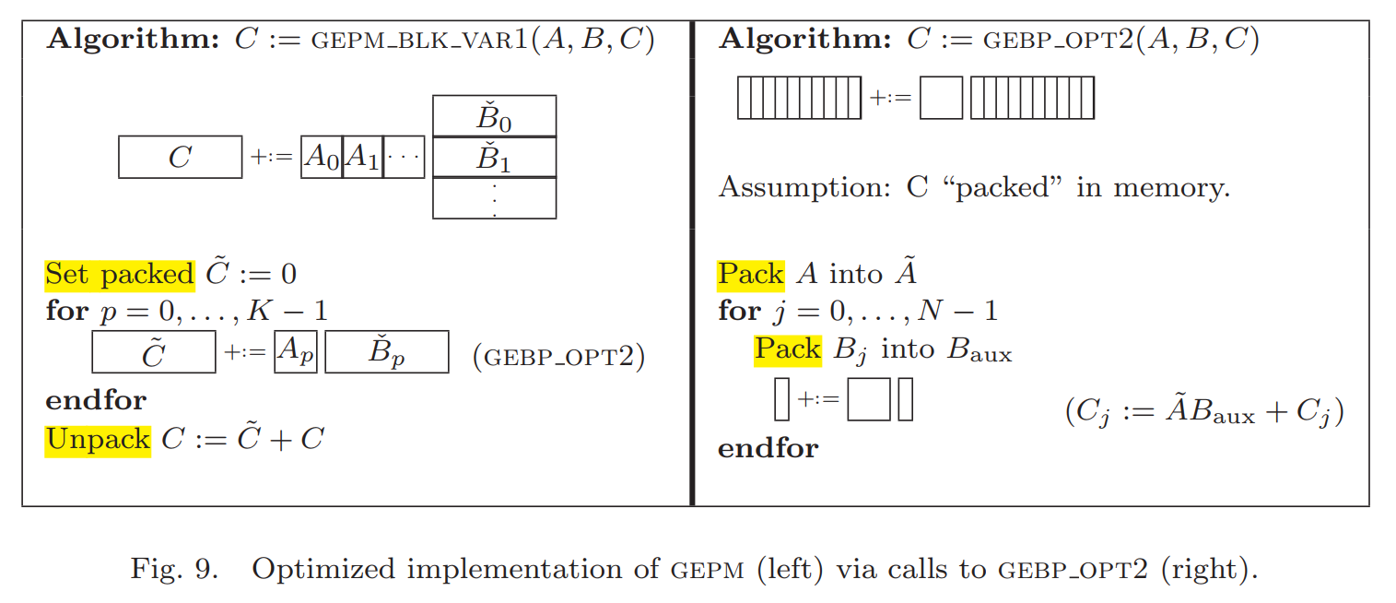
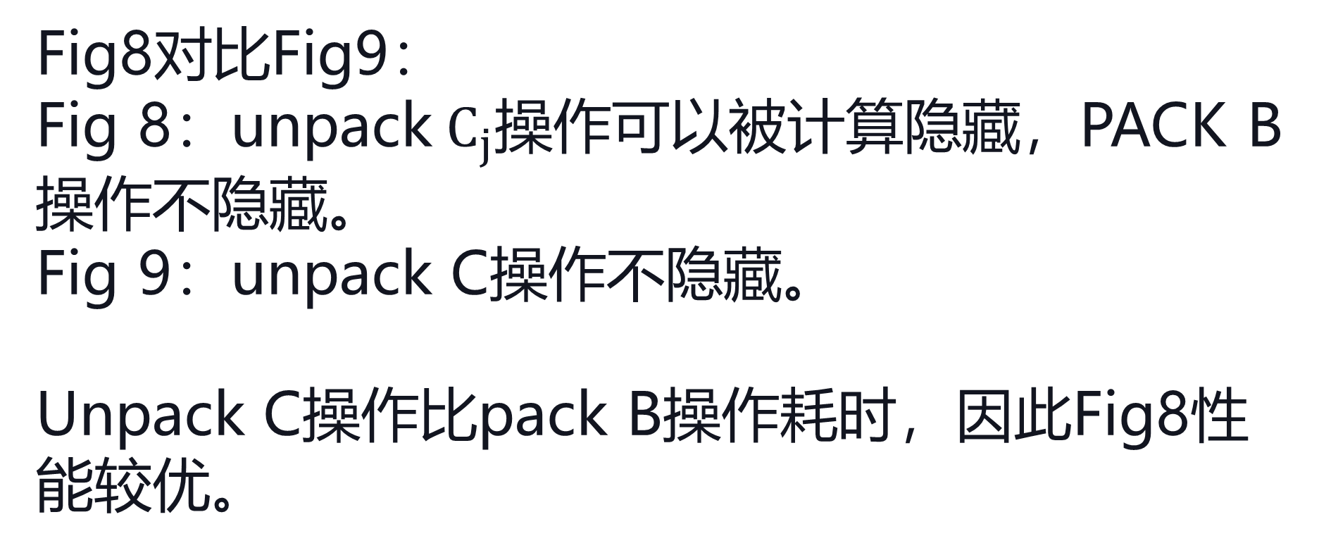
3.5 性能分析
2. Fig8 相较于Fig9性能较优
主存
L2 cache
Fig8对比Fig9：
Fig 8：unpack$C_{j}操作$可以被计算隐藏，PACK B操作不隐藏。
Fig 9：unpack C操作不隐藏。
Unpack C操作比pack B操作耗时，因此Fig8性能较优。
主存
L2 cache

Slide 32
3.5 性能分析
3. Fig10 相较于Fig11性能较优
主存
L2 cache
Fig10对比Fig11：
Fig10: pack A无法隐藏
Fig11：unpack C无法隐藏
Unpack C涉及到写主存，性能较差
Fig10优于Fig11
主存
L2 cache

Slide 33
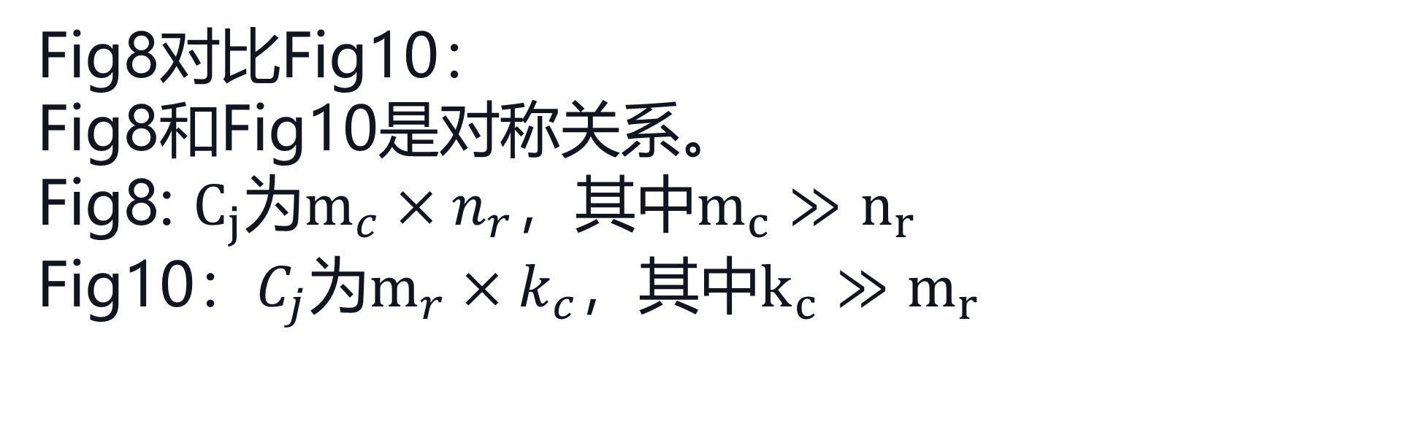
3.5 性能分析
4. Fig8 性能最优
主存
L2 cache
Fig8对比Fig10：
Fig8和Fig10是对称关系。
Fig8: $C_{j}为m_{c}×n_{r}$，其中$m_{c}≫n_{r}$
Fig10：$C_{j}为m_{r}×k_{c}$，其中$k_{c}≫m_{r}$
矩阵列主序，因此Fig8性能最优
主存
L2 cache

Slide 34
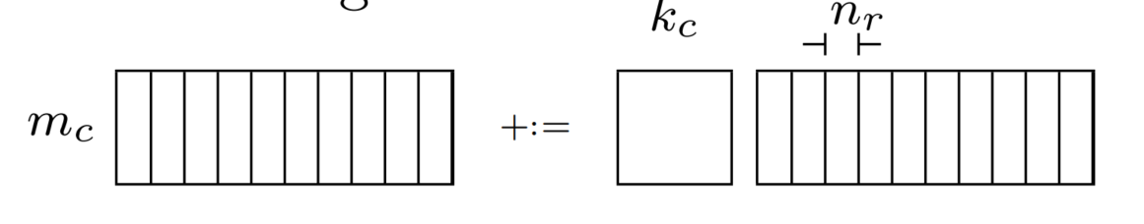
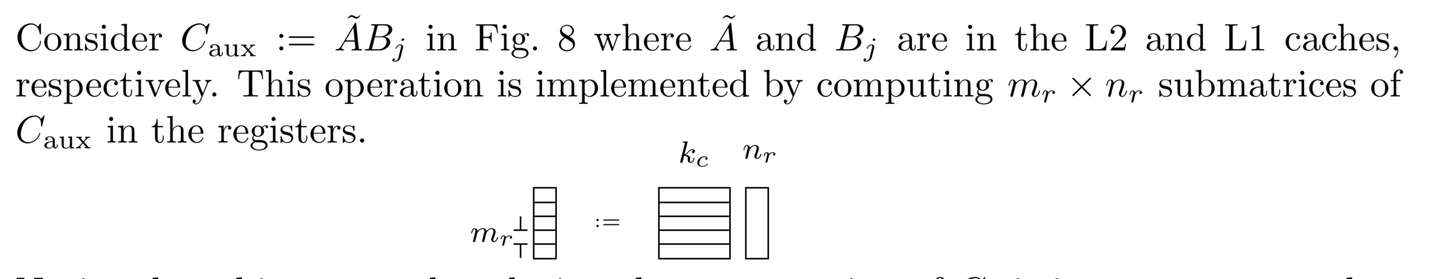
3.6 寄存器优化
寄存器分块

Slide 35
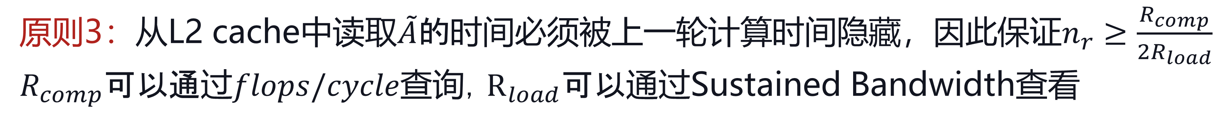
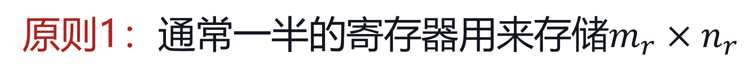
寄存器分块大小设计 $m_{r}×n_{r}$
原则1：通常一半的寄存器用来存储$m_{r}×n_{r}$
原则2：为了隐藏寄存器load数据的时间，通常$m_{r}≈n_{r}$
原则3：从L2 cache中读取$\tilde{A}的$时间必须被上一轮计算时间隐藏，因此保证$n_{r}≥\frac{R_{comp}}{2R_{load}}$
$R_{comp}可以通过flops/cycle查询，R_{load}可以$通过Sustained Bandwidth查看
原则4：寄存器数量的不足将限制GEBP_OPT1的性能，因为不能完全隐藏L2 Cache的访存延迟。

Slide 36

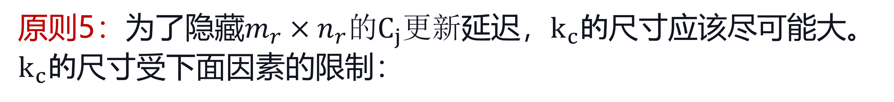
分块$尺寸k_{c}的$选取
原则5：为了隐藏$m_{r}×n_{r}的C_{j}更新$延迟，$k_{c}的$尺寸应该尽可能大。
$k_{c}的$尺寸受下面因素的限制：
分块$B_{j}会$被重用多次，因此需要保留在L1 Cache中。同时缓存替换策略影响$B_{j}在$L1上的占比。通常$k_{c}n_{r}占据$L1 cache少于1/2，以保证$\tilde{A}和C_{aux}不被$替换出L1 cache.
$尺寸为m_{c}×k_{c}的 \tilde{A}在$L2 cache中合适的占有率
在实验中，$k_{c}的$值针对double类型，为page的一半，性能最优。

Slide 37
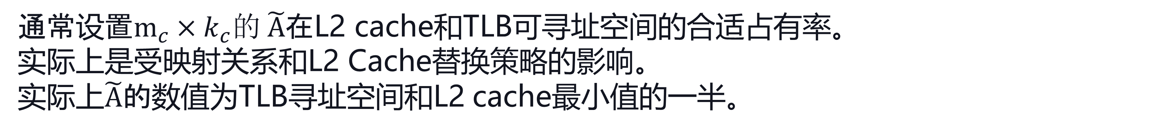
分块$尺寸m_{c}的$选取
$通常设置m_{c}×k_{c}的 \tilde{A}在$L2 cache和TLB可寻址空间的合适占有率。
实际上是受映射关系和L2 Cache替换策略的影响。
实际上$\tilde{A}的$数值为TLB寻址空间和L2 cache最小值的一半。

Slide 38
目录
GEMM介绍
1
v
GEMM分块
2
GEMM优化
3
实验性能
4

Slide 39
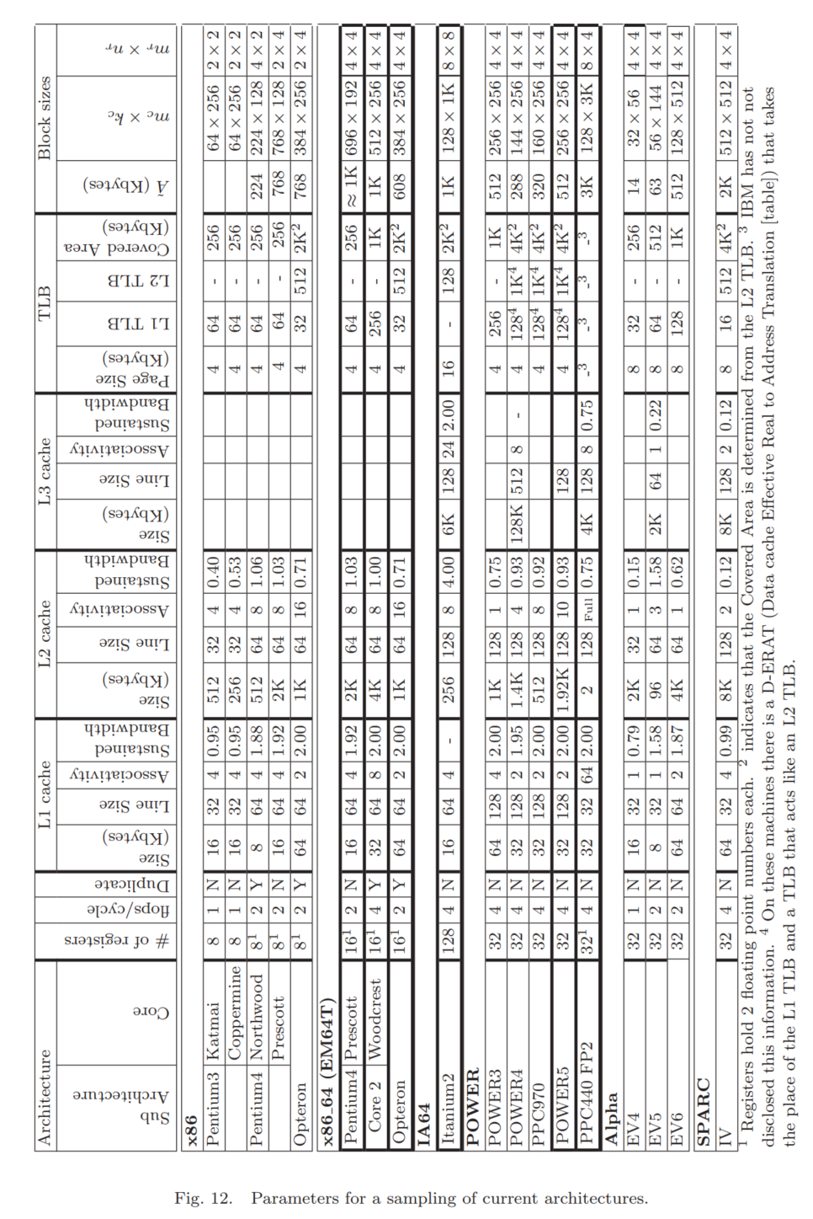
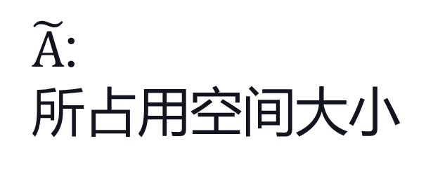
选择dgemm做性能对比，使用Fig8算法
4.1 实验说明
$\tilde{A} 和\tilde{B}$的pack操作使用C代码实现，编译器可以实现较好优化
Sustained Bandwith:
访存带宽 double/cycle
Covered Area:
TLB最大寻址范围
$\tilde{A}$:
所占用空间大小

Slide 40
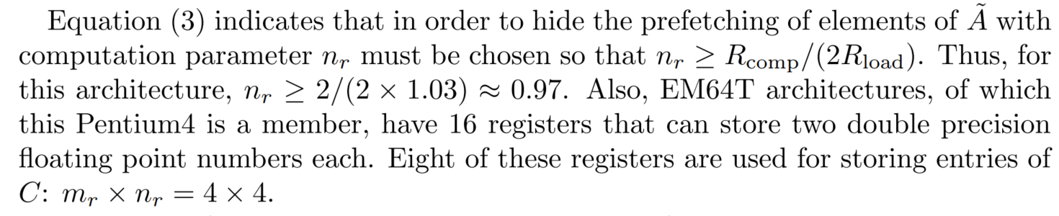
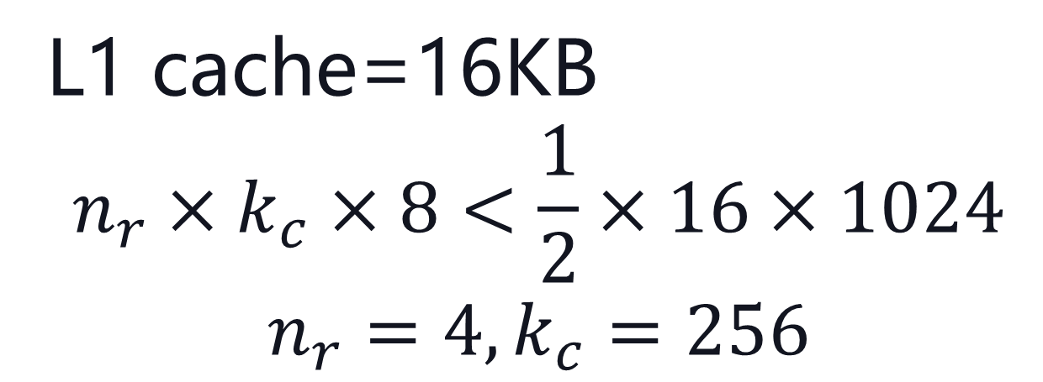
X86 Pentium 4 Prescott processor(3.6GHz, 64bit)
L1 cache=16KB
$$n_{r}×k_{c}×8<\frac{1}{2}×16×1024$$
$$n_{r}=4,k_{c}=256$$
实际上，在$该平台上，计算\tilde{A}和\tilde{B}的$内积时，最好避免更新索引值，所以用到了循环展开。循环展开占用了部分指令cache，限制$k_{c}$为192.

Slide 41
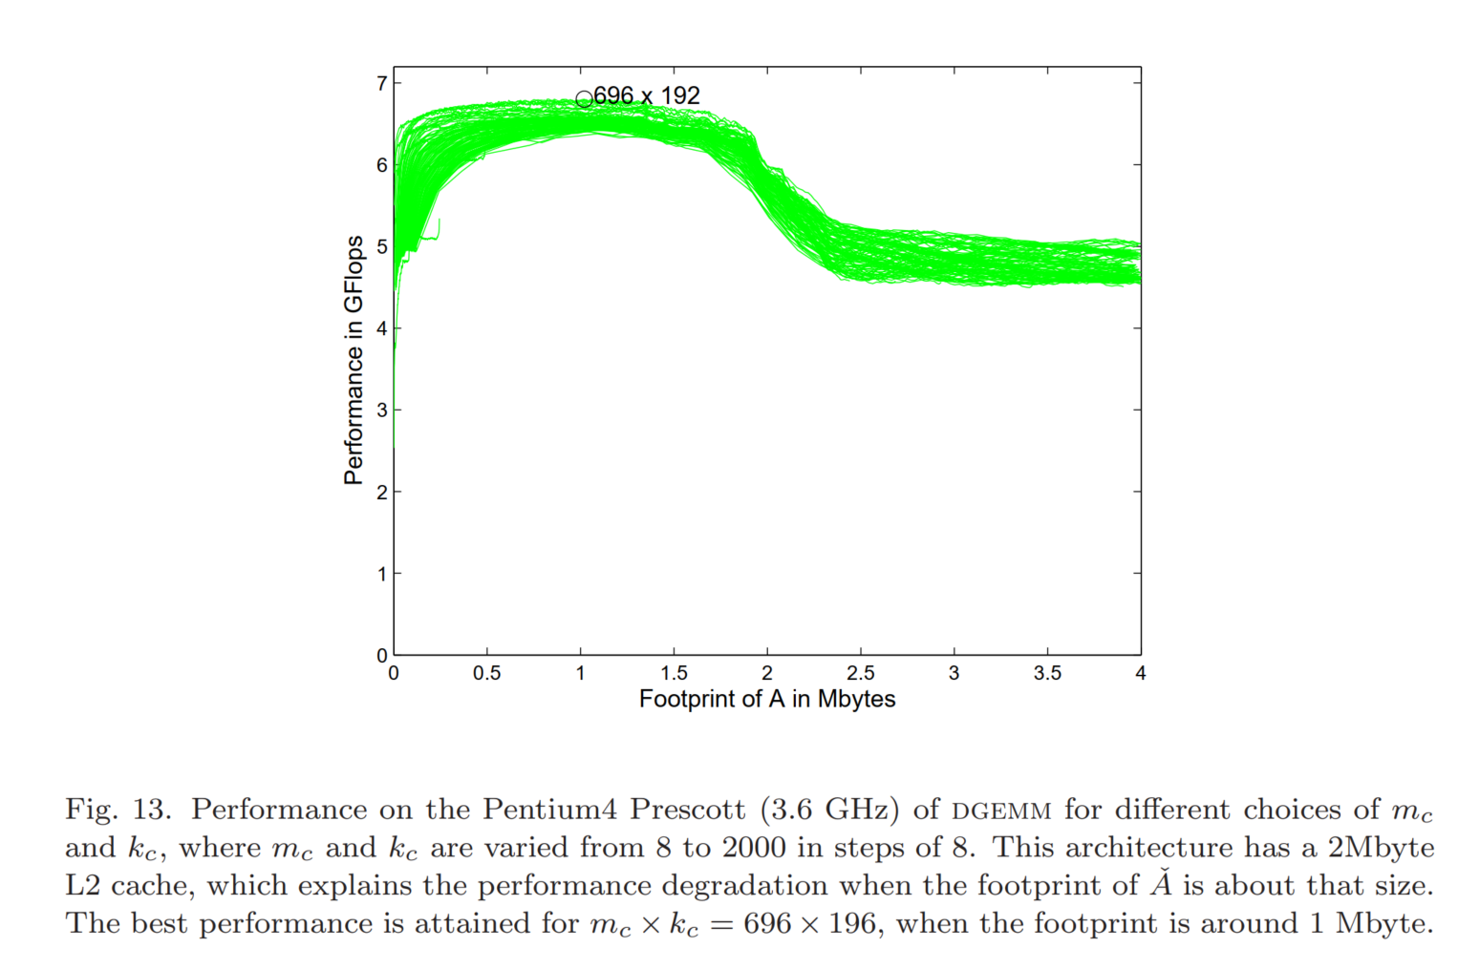

$m_{c}$选择
该架构下，TLB miss的开销较小，
$\tilde{A}的$空间为1/2的L2 cache的性能要好于1/2 的TLB 寻址空间。

Slide 42
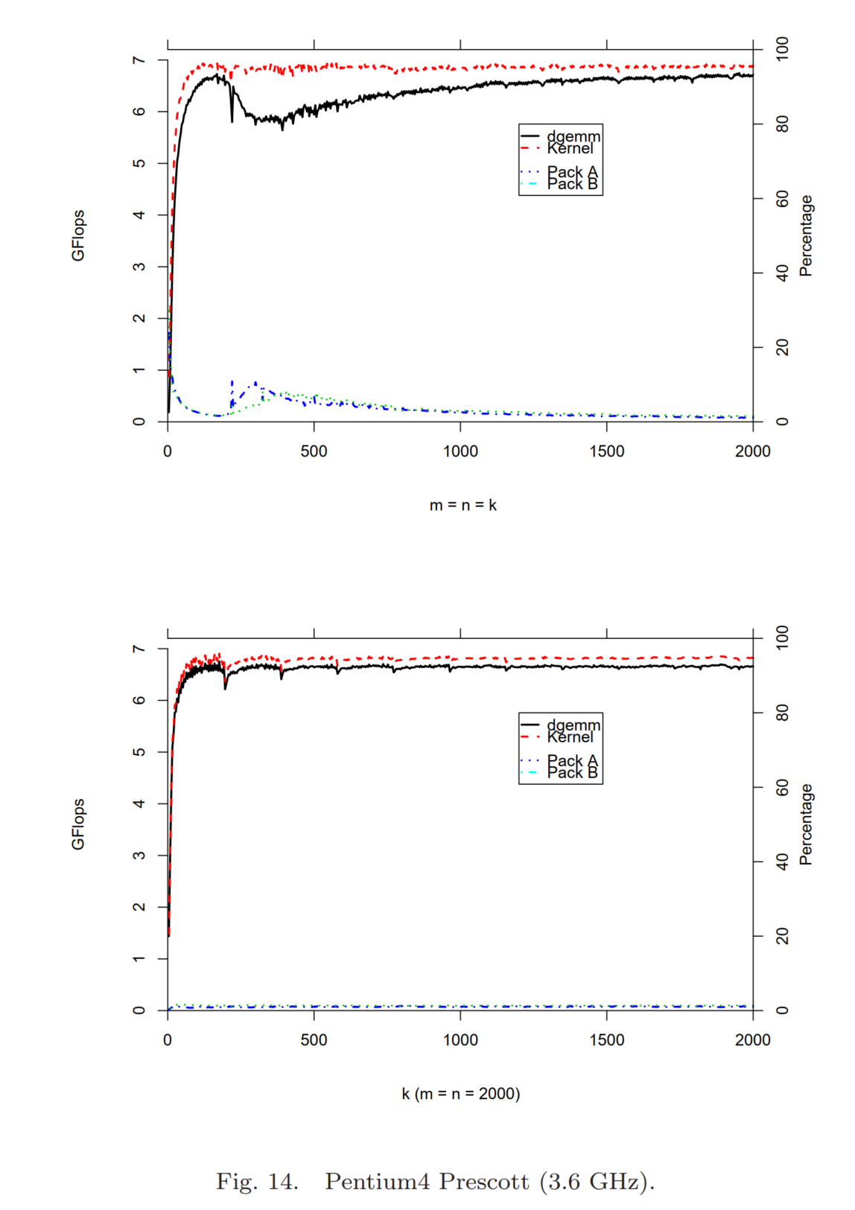
4.2 性能分析
当m n k范围都较大时，PACK A /PACK B/Kernel运行性能如图：
当m n较大,k较小时，退化到GEPP，性能较为稳定

Slide 43
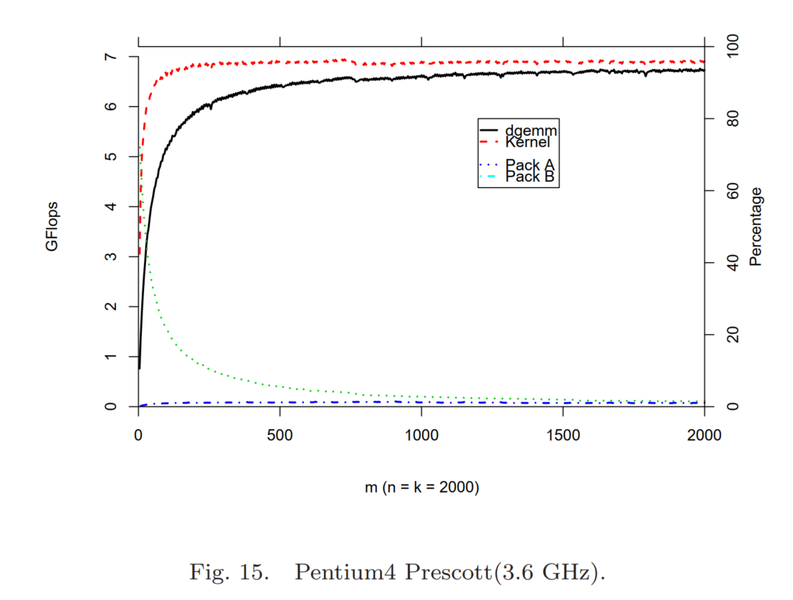
4.2 性能分析
当m较小时，退化为GEPM。
没有足够的计算来隐藏pack B的操作。
解决办法：
1.不进行PackB 操作
2.使用Fig 9算法实现
同理：当n较小时，退化为GEMP算法。
没有足够的计算来隐藏pack A的操作。
解决办法：
不进行PACK A操作
使用Fig 11算法实现

Slide 44
Thank you

